Slide 1



TRƯỜNG TIỂU HỌC ĐOÀN NGHIÊN
Chào mừng quý thầy cô về dự giờ thăm lớp
Giáo viên: Nguyễn Thị Trâm.

Slide 2

Khi mùa đông chuyển sang mùa xuân, thời tiết chuyển từ lạnh buốt sang se se lạnh và đôi khi nóng bức; cỏ cây chuyển từ rụng lá, không có lá, cây bị đóng băng thành cây cỏ phát triển, đâm chồi nảy lộc, lá non mọc nhiều hơn.
Thứ tư ngày 27 tháng 11 năm 2024
Tiếng Việt:

Slide 3






Slide 4

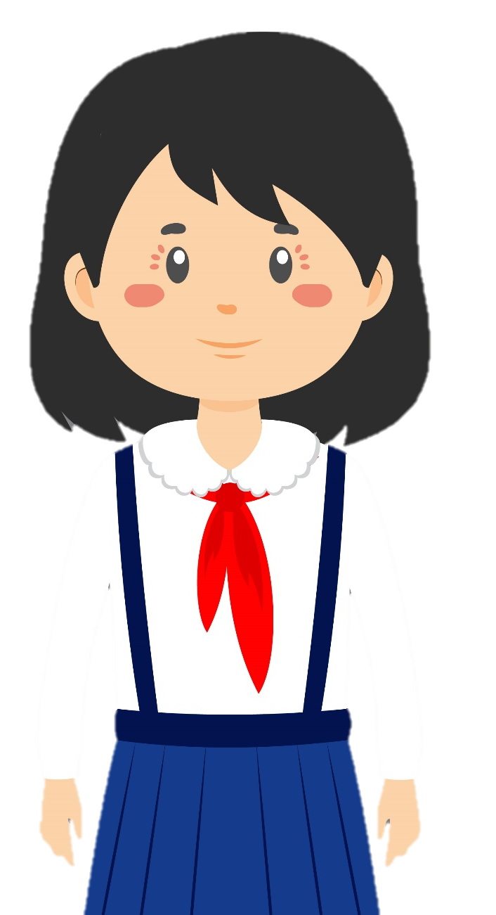


MÓN QUÀ
MAY MẮN

Slide 5
Câu 1: Đọc đoạn 1 bài: Từ những câu chuyện ấu thơ và trả lời câu hỏi 1.
Quay lại

Slide 6
Câu 2: Đọc đoạn 3 bài: Từ những câu chuyện ấu thơ và trả lời câu hỏi 4.
Quay lại

Slide 7
Khi mùa đông chuyển sang mùa xuân, thời tiết chuyển từ lạnh buốt sang se se lạnh và đôi khi nóng bức; cỏ cây chuyển từ rụng lá, không có lá, cây bị đóng băng thành cây cỏ phát triển, đâm chồi nảy lộc, lá non mọc nhiều hơn.
Giới thiệu với các bạn về một cuốn sách mà em thích.

Slide 8

Khi mùa đông chuyển sang mùa xuân, thời tiết chuyển từ lạnh buốt sang se se lạnh và đôi khi nóng bức; cỏ cây chuyển từ rụng lá, không có lá, cây bị đóng băng thành cây cỏ phát triển, đâm chồi nảy lộc, lá non mọc nhiều hơn.
Thứ tư ngày 28 tháng 11 năm 2024
Tiếng Việt:
Giới thiệu sách Dế Mèn phiêu lưu kí
Huy Quang

Slide 9


Dế Mèn phiêu lưu kí của nhà văn Tô Hoài là cuốn sách gồm 10 chương, kể về cuộc phiêu lưu của Dế Mèn trong thế giới côn trùng sinh động và ngộ nghĩnh. Chú Dế Mèn lúc đầu kiêu căng, ngạo mạn, gây hậu quả tai hại cho chính mình và bạn bè xung quanh. Nhưng trên những chặng đường phiêu lưu, chú đã dần khôn lớn, trở thành một chú dế can đảm, tốt bụng, trượng nghĩa,... Những trải nghiệm của Dế Mèn đem lại cho độc giả bài học nhẹ nhàng về tình bạn, về thái độ và cách ứng xử trong cuộc sống, đồng thời truyền tải ước mơ cao đẹp về một thế giới đại đồng, nơi tất cả đều là bạn bè, anh em.
Dế Mèn phiêu lưu kí đã đạt được những con số rất ấn tượng: hơn 100 lần tái bản trong nước; được xuất bản ở gần 40 quốc gia. Đặc biệt, cuốn sách đã được dịch sang 15 thứ tiếng, trở thành tác phẩm văn học Việt Nam được dịch ra nhiều thứ tiếng nhất tính đến nay.
Hãy cùng mở trang sách, để bước vào hành trình phiêu lưu đầy hấp dẫn cùng Dế Mèn và những người bạn.
(Huy Quang)

Slide 10


Bài đọc được chia làm mấy đoạn
Bài đọc được chia làm mấy đoạn?
Đoạn 1: Từ đầu đến “anh em.”
Đoạn 2: Tiếp theo đến hết.

Slide 11

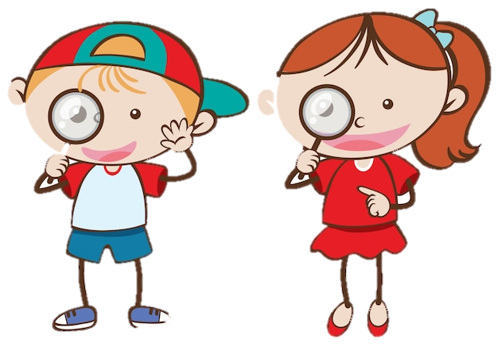

Slide 12

Khi mùa đông chuyển sang mùa xuân, thời tiết chuyển từ lạnh buốt sang se se lạnh và đôi khi nóng bức; cỏ cây chuyển từ rụng lá, không có lá, cây bị đóng băng thành cây cỏ phát triển, đâm chồi nảy lộc, lá non mọc nhiều hơn.

Slide 13


Những trải nghiệm của Dế Mèn đem lại cho độc giả bài học nhẹ nhàng về tình bạn, về thái độ và cách ứng xử trong cuộc sống, đồng thời truyền tải ước mơ cao đẹp về một thế giới đại đồng, nơi tất cả đều là bạn bè, anh em.

Slide 14

trượng nghĩa
trọng điều phải, dựa vào lẽ phải để hành động.
Thế giới đại đồng
là một thế giới lý tưởng mà con người có thể đạt tới, thể hiện cho ước muốn về một xã hội tốt đẹp trong tương lai của con người mà trong đó, con người yêu thương và giúp đỡ lẫn nhau, nhà nhà an cư lạc nghiệp.

Slide 15



Slide 16









Slide 17

1. Nêu những thông tin em biết qua lời giới thiệu sách.
Tên sách
Tên tác giả
Số chương
Nội dung chính
Dế Mèn phiêu lưu kí
Tô Hoài
10 chương
Kể về cuộc phiêu lưu của chú dế mèn trong thế giới côn trùng sinh động và ngộ nghỉnh.

Slide 18

2. Nhân vật chính của cuốn sách được giới thiệu như thế nào?
Nhân vật chính của cuốn sách là Dế Mèn, được giới thiệu: Lúc đầu kiêu căng ngạo mạn gây hậu quả tai hại cho chính mình và bạn bè xung quanh. Nhưng trên những chặng đường phiêu lưu chú đã dần khôn lớn, trở thành một chú dế can đảm, tốt bụng, trượng nghĩa.

Slide 19
3. Theo lời giới thiệu, cuốn sách mang lại những bài học gì?
Lời giới thiệu cuốn sách mang đến cho người đọc bài học nhẹ nhàng về tình bạn về thái độ và cách ứng xử trong cuộc sống. Đồng thời truyền tải ước mơ về một thế giới đại đồng, nơi tất cả đều là bạn bè anh em.

Slide 20

4. Những con số trong lời giới thiệu cho biết điều gì về cuốn sách?
Con số | Ý nghĩa
100 | Số lần tái bản
40 | Số quốc gia được xuất bản
15 | Số thứ tiếng được dịch sang.

Slide 21
5. Sau khi đọc lời giới thiệu, em có cảm nghĩ gì về cuốn sách?
VD: Dế mèn phiêu lưu ký là một cuốn sách hay, nổi tiếng, cho chúng ta nhiều bài học bổ ích,..

Slide 22

Nội dung chính của bài đọc là gì?
Bài đọc là một văn bản thông tin giới thiệu về số chương, nội dung chính, độ nổi tiếng,... của cuốn sách Dế Mèn phiêu lưu kí (Tô Hoài). Từ đó, tác giả bài đọc khuyến khích độc giả tìm đọc cuốn sách này.

Slide 23


Slide 24
Dế Mèn phiêu lưu kí của nhà văn Tô Hoài là cuốn sách gồm 10 chương, kể về cuộc phiêu lưu của Dế Mèn trong thế giới côn trùng sinh động và ngộ nghĩnh. Chú Dế Mèn lúc đầu kiêu căng, ngạo mạn, gây hậu quả tai hại cho chính mình và bạn bè xung quanh. Nhưng trên những chặng đường phiêu lưu, chú đã dần khôn lớn, trở thành một chú dế can đảm, tốt bụng, trượng nghĩa,... Những trải nghiệm của Dế Mèn đem lại cho độc giả bài học nhẹ nhàng về tình bạn, về thái độ và cách ứng xử trong cuộc sống, đồng thời truyền tải ước mơ cao đẹp về một thế giới đại đồng, nơi tất cả đều là bạn bè, anh em.
Dế Mèn phiêu lưu kí đã đạt được những con số rất ấn tượng: hơn 100 lần tái bản trong nước; được xuất bản ở gần 40 quốc gia. Đặc biệt, cuốn sách đã được dịch sang 15 thứ tiếng, trở thành tác phẩm văn học Việt Nam được dịch ra nhiều thứ tiếng nhất tính đến nay.
Hãy cùng mở trang sách, để bước vào hành trình phiêu lưu đầy hấp dẫn cùng Dế Mèn và những người bạn.
sinh động
ngộ
nghĩnh
kiêu căng
ngạo mạn
hơn 100 lần tái
bản trong nước
được xuất bản ở gần 40 quốc gia
được dịch sang 15 thứ tiếng
tác phẩm văn học Việt Nam được dịch
ra nhiều thứ tiếng nhất tính đến nay.

Slide 25


Đọc lại bài và trả lời câu hỏi trong SGK.
Chuẩn bị bài sau.

Slide 26



